Slide 1






Plática de Inducción al Servicio Social
Plática de Inducción al Servicio Social 2023-1
Licenciaturas presenciales y virtual

Slide 2
Coordinación de Servicio Social
Educar para transformar

Slide 3
Condiciones iniciales
1. Puntualidad para entrar a la plataforma y videoconferencia.
2. Permanecer durante toda la plática.
3. Tener una conexión segura que les permita permanecer sin situaciones no previstas.
4. Realizar todas sus dudas.
5. Tener presente que sin tomar la plática no se podrá iniciar el proceso de inscripción al servicio social.

Slide 4
Historia del Servicio Social
1
Justo Sierra
“la extensión de la enseñanza y la investigación científica contribuyan con sus medios al desarrollo nacional” (Robles, et. al.)
José Vasconcelos
“la forma de instrumentar una manera justa, acertada y útil en que la cultura no se aísle de los problemas de la realidad, sino que construya el medio para identificar a la clase intelectual con aquellas formas que en la vida colectiva se presentan” (Rojas, 1993)
1934 Manuel Gómez Morín, rector de la UNAM, presenta 1ra iniciativa para realizar SS en todo el país (Robles, et. al.)

Slide 5
Historia del Servicio Social
2
1936 Gustavo Baz Prada, organiza 1ra brigada multidisciplinaria (medicina, biología, odontología, veterinaria, ingeniería, arquitectura, artes pláticas, música, derecho y química) en atención a obreros y población general de Atlixco, Puebla.
1936 como Director Esc. De Medicina dio carácter de obligatoriedad.
1938 como Rector, obligatorio para toda la UNAM (Robles, et. al.)
1970 ANUIES
1978 Comisión Coordinadora del Servicio Social de Estudiantes de las Instituciones de Educación Superior (COSSIES)

Slide 6
Historia del Servicio Social
3
1982 creación de la Coordinación de Servicio Social (CSS) en la UPN Ajusco
“Actividad eminentemente formativa y de servicio, […] es una actividad de extensión universitaria que permite establecer la vinculación entre la Universidad y la sociedad, siendo el alumno el principal elemento del proceso. El servicio social debe estar orientado a que sus beneficios trasciendan […] a los grupos más desfavorecidos económicamente del país” (González, p. 68, 1989)

Slide 7
¿Cuándo inicio mi servicio social?
70% créditos
En este momento
En otro momento antes de egresar
Al egresar

Slide 8

¿Sabías que…?
Servicio social requisito titulación

Slide 9
Algo a considerar
Participo en plática
Obtengo constancia
Escolares emite créditos

Slide 10
Marcos Normativos
Art. 5 Constitucional
Reglamento de la Ley Reglamentaria del Art. 5 Constitucional
Reglamento para la Prestación del Servicio Social en la Universidad Pedagógica Nacional
Lineamientos Internos para la Operación del Servicio Social en la Universidad Pedagógica Nacional Unidad 113 León
Ley Reglamentaria del Art. 5º. Constitucional
Ley de Profesiones para el Estado de Guanajuato

Slide 11
Marcos Normativos
Artículo 5º. Constitucional

Slide 12
“La ley determinará en cada entidad federativa, cuáles son las profesiones que necesitan título para su ejercicio, las condiciones que deban llenarse para obtenerlo y las autoridades que han de expedirlo.”
“[…] Los servicios profesionales de índole social serán obligatorios […]”.

Slide 13
Marcos Normativos
Ley Reglamentaria del Artículo 5º. Constitucional, relativo al ejercicio de las profesiones en la Ciudad de México

Slide 14
Artículo 52
Todos los estudiantes de las profesiones a que se refiere esta Ley, así como los profesionistas no mayores de 60 años, o impedidos por enfermedad grave, ejerzan o no, deberán prestar el servicio social en los términos de esta Ley.

Slide 15
Artículos transitorios de decretos de reforma
DECRETO que reforma la Ley Reglamentaria de los Artículos 4º y 5º Constitucionales, relativos al ejercicio de las profesiones en el Distrito y Territorios Federales.

Slide 16
Marcos Normativos
Reglamento de la Ley Reglamentaria del Artículo 5º. Constitucional

Slide 17
Artículo 91
Los estudiantes y profesionistas trabajadores de la Federación y del Gobierno del Distrito Federal no estarán obligados a prestar ningún servicio social distinto del desempeño de sus funciones. El que presten voluntariamente dará lugar a que se haga la anotación respectiva en su hoja de servicios.

Slide 18
Artículo 93
“Los profesionistas sólo podrán dejar de prestar el servicio social por causa de fuerza mayor. No excusa la falta de prestación del servicio social el que el profesionista no haya recibido oferta o requerimiento especial para la prestación del mismo, ni la falta de retribución, pues queda a cargo del profesionista poner toda la diligencia necesaria para cumplir su obligación, a reserva de reclamar la retribución respectiva de quien haya recibido el servicio, a no ser de que éste haya sido convenido libremente por el profesionista a título gratuito.”

Slide 19
Artículos transitorios de decretos de reforma
“DECRETO que reforma y adiciona el artículo 4º transitorio del Reglamento de la Ley Reglamentaria de los Artículos 4º y 5º Constitucionales, relativo al Ejercicio de las Profesiones en el Distrito y Territorios Federales en materia común y en toda la República en materia federal.”

Slide 20
Marcos Normativos
Ley de Profesiones para el Estado de Guanajuato

Slide 21
Artículo 9 ter.
[…]
Cuando el servicio social estudiantil ocupe completamente las actividades del estudiante se le deberá otorgar una beca suficiente para satisfacer sus necesidades de comida y transporte

Slide 22
Marcos Normativos
Reglamento para la Prestación del Servicio Social en la Universidad Pedagógica Nacional

Slide 23
Artículo 4º.
[…] servicio social el desempeño temporal y obligatorio de actividades que, acordes con la formación académica de los prestadores, están encaminadas a desarrollar la práctica profesional de la comunidad universitaria en beneficio de la sociedad […].

Slide 24
Artículo 5º. Objetivos:
Desarrollar en el prestador una conciencia de solidaridad y compromiso con la sociedad.
Realizar […] un acto de reciprocidad para con la sociedad al extender los beneficios de la ciencia y la tecnología del campo educativo y cultural.
Fortalecer y completar la formación académica del prestador y contribuir a su capacitación profesional.

Slide 25
Artículo 5º.
Permitir al prestador desarrollar un trabajo profesional en relación directa o indirecta con un grupo de la sociedad y que le dé la posibilidad de reforzar su conciencia social.
Buscar posibilidades de desarrollo profesional del prestador hacia campos laborales y sociales.

Slide 26
Artículo 7º.
Haber cubierto como mínimo 70% de los créditos académicos previstos en el plan de estudios correspondiente.

Slide 27
Artículo 8º.
El servicio social deberá realizarse en un plazo no menor de 6 meses, ni mayor de 24 meses, y cumplir con 480 horas de trabajo.

Slide 28
Artículo 22
Numeral IX
“Optar por liberar el servicio social de conformidad con el artículo 91° del Reglamento de la Ley Reglamentaria del Artículo 5° Constitucional, que dispone que: <<Los estudiantes y profesionistas trabajadores de la Federación y del Gobierno del DF no estarán obligados a prestar ningún servicio distinto al desempeño de sus funciones. El que presten voluntariamente dará lugar a que se haga la anotación respectiva en su hoja de servicios.>>”

Slide 29
Artículo 24
Numeral II
“Asistir a las pláticas, sesiones y/o talleres de información y sensibilización acerca del servicio social que convoca la Coordinación de Servicio Social en cada Unidad UPN en fechas establecidas.”

Slide 30
Marcos Normativos
Lineamientos Internos para la Operación del Servicio Social en la Universidad Pedagógica Nacional Unidad 113 León

Slide 31
Artículo 5º.
“Si un estudiante decide realizar un servicio social con una institución con la cual no se tiene convenio, se sujeta a los tiempos que dure el proceso para obtenerlo, pudiendo iniciar su servicio toda vez que todo se encuentre en regla. Si se han prestado horas de servicio social anteriores a la conclusión del trámite, éstas no serán consideradas. Es responsabilidad del estudiante dar seguimiento y mantenerse informado del mismo”

Slide 32
Artículo 6º.
“El o la prestadora de servicio social no puede estar adscrito, en una institución receptora donde se encuentre bajo la autoridad de algún familiar o persona que tenga relación cercana.”

Slide 33
Además, deberás leer:
Artículos
7
8
9
10
13
11
12

Slide 34
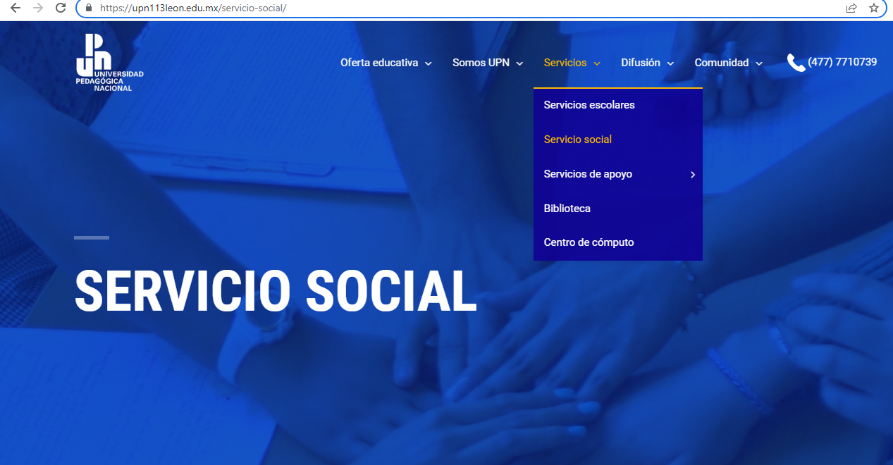
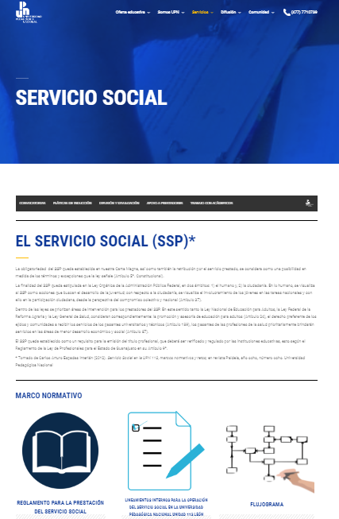
¿Dónde encuentro los dos últimos marcos normativos?
1
2

Slide 35
Proceso
Inicio
Participar en plática de inducción
Recibir comprobante
Inscripción
Entregar solicitud /entregar oficio para aplicación del Art. 91
Recibir respuesta
Durante
Evaluación al desempeño
Constancia de horas
Elegir programa
Recibir oficio de presentación
Final
Entregar informes trimestrales
Ser supervisado/a
Recibir realimentación
Entregar informe final
Documento para liberación del servicio
+
6 meses mínimo
480 horas mínimo

Slide 36
Artículo 91
Oficio para aplicación del Art. 91
Constancia laboral 1 año antigüedad
Último recibo nómina
Informe de actividades

Slide 37
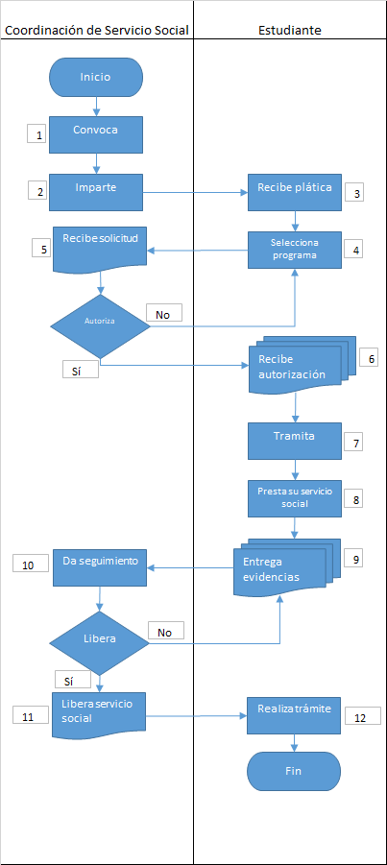
Flujograma

Slide 38

Instituciones Receptoras

Slide 39



















Instituciones Receptoras

Slide 40
¿En qué me apoyo para elegir mi programa de servicio social?
Catálogo de Programas de Servicio Social 2023
Coordinación de Servicio Social de la UPN Unidad 113

Slide 41
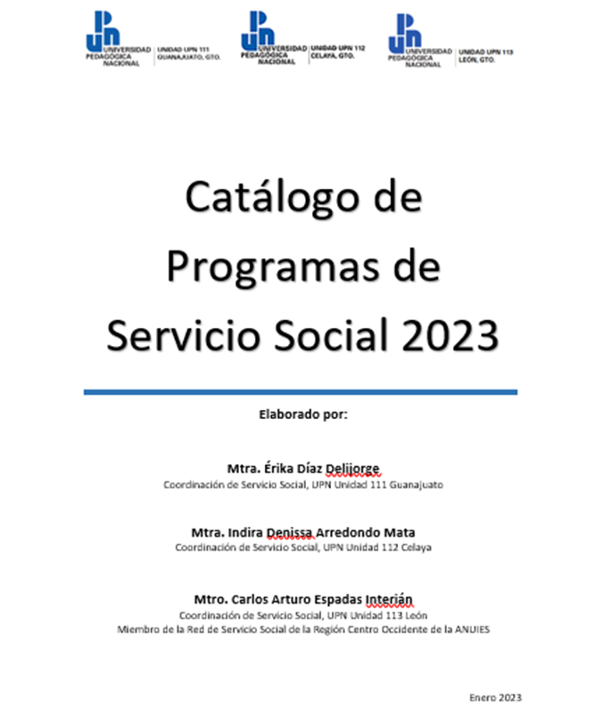
Catálogo de Programas de Servicio Social 2022

Slide 42
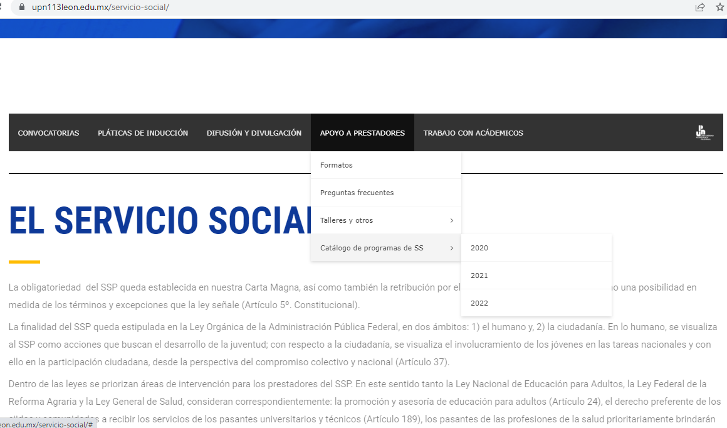
¿Dónde está el Catálogo de Programas de Servicio Social 2022?

Slide 43
Herramientas para mi servicio social
Elección de programa
Catálogo de Programas de servicio social 2023
Formatos
Inicio
Asesoría y orientación
Coordinación de Servicio Social
Acompañamiento
Coordinación de Servicio Social
Transcurso
Fin
Institución Receptora
Profesores de la Universidad
Institución Receptora
Supervisiones
Realimentaciones

Slide 44

¿Dónde encuentro los formatos y documentos?

Slide 45
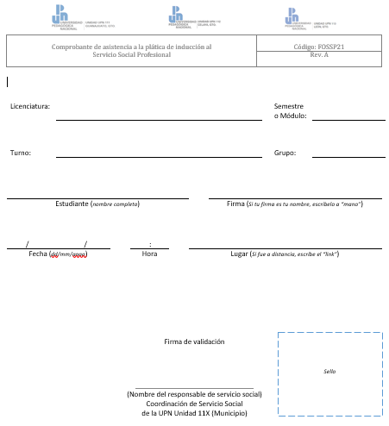
Inicio
FOSSP21 Asistencia Plática de Inducción al SSP

Slide 46
Inicio
FOSSP22 Solicitud de Inscripción a Programa de SSP

Slide 47
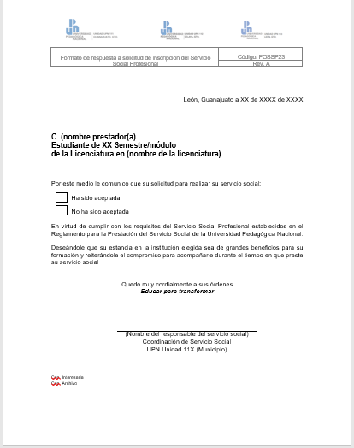
Inicio
FOSSP23 Aceptación de servicio social profesional

Slide 48
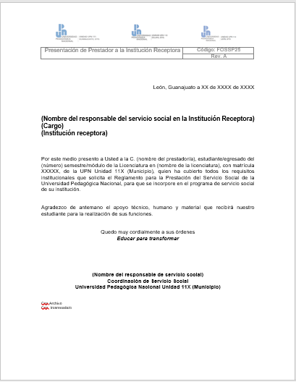
Inicio
FOSSP25 Oficio de presentación de prestador de servicio social

Slide 49
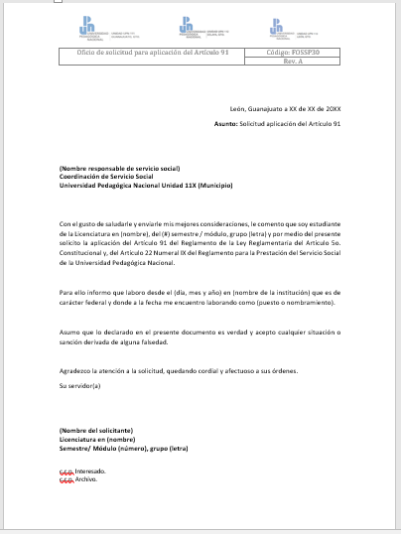
Inicio
FOSSP30 Oficio para aplicación del Artículo 91

Slide 50
Transcurso
FOSSP26 Informe Trimestral de Actividades

Slide 51
Transcurso
FOSSP27 Informe de Anomalías

Slide 52
Para finalizar el servicio social
Informe final de actividades (FOSSP33)
Desempeño del prestador de servicio social profesional (Formulario de Google)
Evaluación del Servicio Social (Formulario de Google)

Slide 53
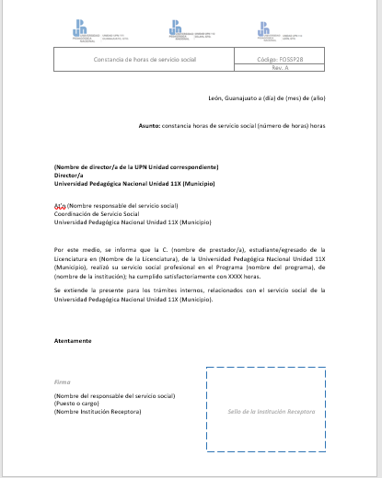
FOSSP28 Constancia de horas de servicio social

Slide 54
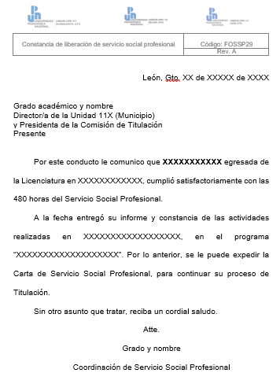
FOSSP29 Constancia de liberación de servicio social profesional

Slide 55
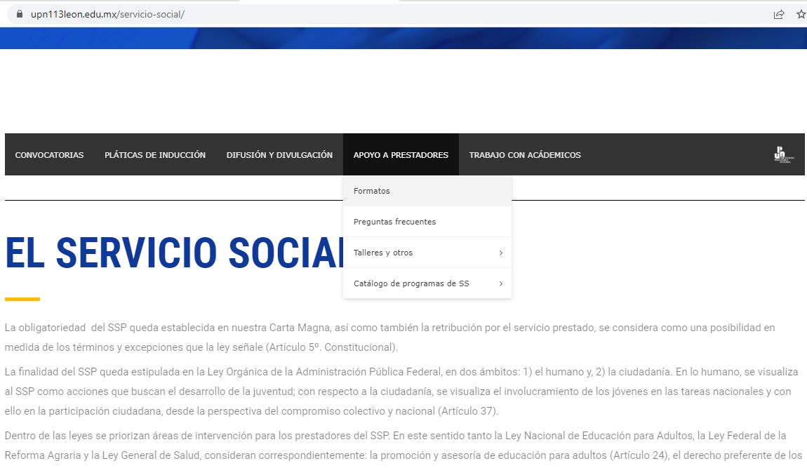
¿Dónde están los formatos que usaré a lo largo de mi servicio social?

Slide 56
¿Qué más hay en el módulo de Servicio Social?
Módulo de SS
Convocatorias
Internas
Externas
Pláticas de inducción
2020
2021
2022

Slide 57
Módulo de SS
Difusión y divulgación
Audios
Fotografías
Textos
Videos
Apoyo a prestadores
Formatos
Preguntas frecuentes
Talleres y otros
Catálogo de programas de SS
Trabajo con Académicos
Plática orientación programas SS
SS y Colaboración Universitaria UAN
Presentaciones pláticas UAN
Microtaller programa de SS

Slide 58
¿Cómo y dónde entrego mis documentos?
  Enviar por correo electrónico debidamente requisitados y escaneados (NO fotografía)
    servicio.social@upn113leon.edu.mx
    A considerar: Recibe realimentación diferida.
  Imprimir y debidamente requisitados, entregarlos en:
    Coordinación de Servicio Social (CSS), al Mtro. Carlos Espadas, en horario propio de la coordinación.
    Centro de Cómputo, a la C. Sandra Robledo, en el horario propio del centro.
    A considerar: Recibe realimentación inmediata y asesoría.

Slide 59
Algo a considerar
Escuelas Normales Oficiales
Universidades Pedagógicas
SS
Diverso
No aplica
SS
Esc. Educ. Básica
Aplica
Constancia SS en educación básica
Constancia parcial de horas de SS

Slide 60
A considerar
Servicio Social Universitario
Característica clave: regulación interna
Objetivos: diversos
Característica clave: regulación federal e interna
Voluntariado
Servicio Social Profesional o Constitucional
Requisitos: generalmente ser estudiante
Característica clave: se realiza en cualquier momento
Objetivos: Alineados a la vocación de la institución donde se realiza
Requisitos: definidos por la institución donde se realiza
Objetivos de compromiso social y comunitario
Requisitos: 70% créditos académicos cubiertos, 480 hrs., 6 meses, estudiante o egresado (entre otros)

Slide 61

Coordinación de Servicio Social UPN 113 León
Miembro de la Red de Servicio Social de la Región Centro Occidente de la ANUIES
Mtro. Carlos Arturo Espadas Interián
c.espadas@upn113leon.edu.mx
para externos
servicio.social@upn113leon.edu.mx
estudiantes, prestadores y egresados

Slide 62
Referencias
http://www.planeducativonacional.unam.mx/PDF/CAP_09.pdf
file:///C:/Users/Mtro.%20Carlos%20eSPADAS/Downloads/el-servicio-social.pdf
https://upn113leon.edu.mx/servicio-social/

